Slide 1

Una encuesta en varios repositorios de componentes con estudio detallado de diferentes métodos de almacenamiento y extracción de componentes
Desarrollo De Software Basado En Componentes

Slide 2

Integrantes
Roberto Alejandro Restrepo Rivera
Sebastián Garcés Carvajal
Giancarlo Corredor Catino
Harol Perez Giraldo
Desarrollo De Software Basado En Componentes

Slide 3
Introducción
A finales 1990 surgió en método para el desarrollo de software basado en componentes como un enfoque en la reutilización dado sus grandes ventajas en la reducción de costos, tiempo y aumento en la productividad. La industria rápidamente incremento el uso de componentes reutilizables, debió a esto surgieron los repositorios de componentes para poder almacenar y luego poder ser utilizados por desarrollos que necesitaran adoptar la funcionalidad ya realizada.
Desarrollo De Software Basado En Componentes

Slide 4
Objetivo Del Estudio
El objetivo principal de este documento es explorar los repositorios de componentes de software reutilizables existentes más utilizados y diversas técnicas de almacenamiento y recuperación que se han utilizado en estos repositorios.
Desarrollo De Software Basado En Componentes

Slide 5
Características De Los Repositorios
Automatización: Interfaz gráfica para la navegación y extracción del componente.
Marco de componentes estándar: Los componentes deben describir el objetivo, descripción funcional, limitaciones, restricciones legales.
Esquema de clasificación: Para acelerar el proceso de identificación y extracción de componentes apropiados para la tarea en cuestión.
Documentación: Proporcionar la documentación necesaria del componente a ser utilizado.
Desarrollo De Software Basado En Componentes

Slide 6
Metodología usada en el estudio
Inicialmente el paper describe las principales características de cada uno de los repositorios identificados para la encuesta y resalta como estas pueden marcar la diferencia en comparación con los demás, la comparativa de los repositorios mencionados en el paper se hace a través del siguiente cuadro:
Desarrollo De Software Basado En Componentes

Slide 7
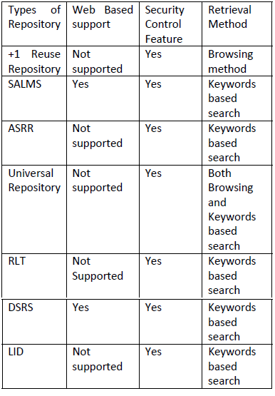

Slide 8
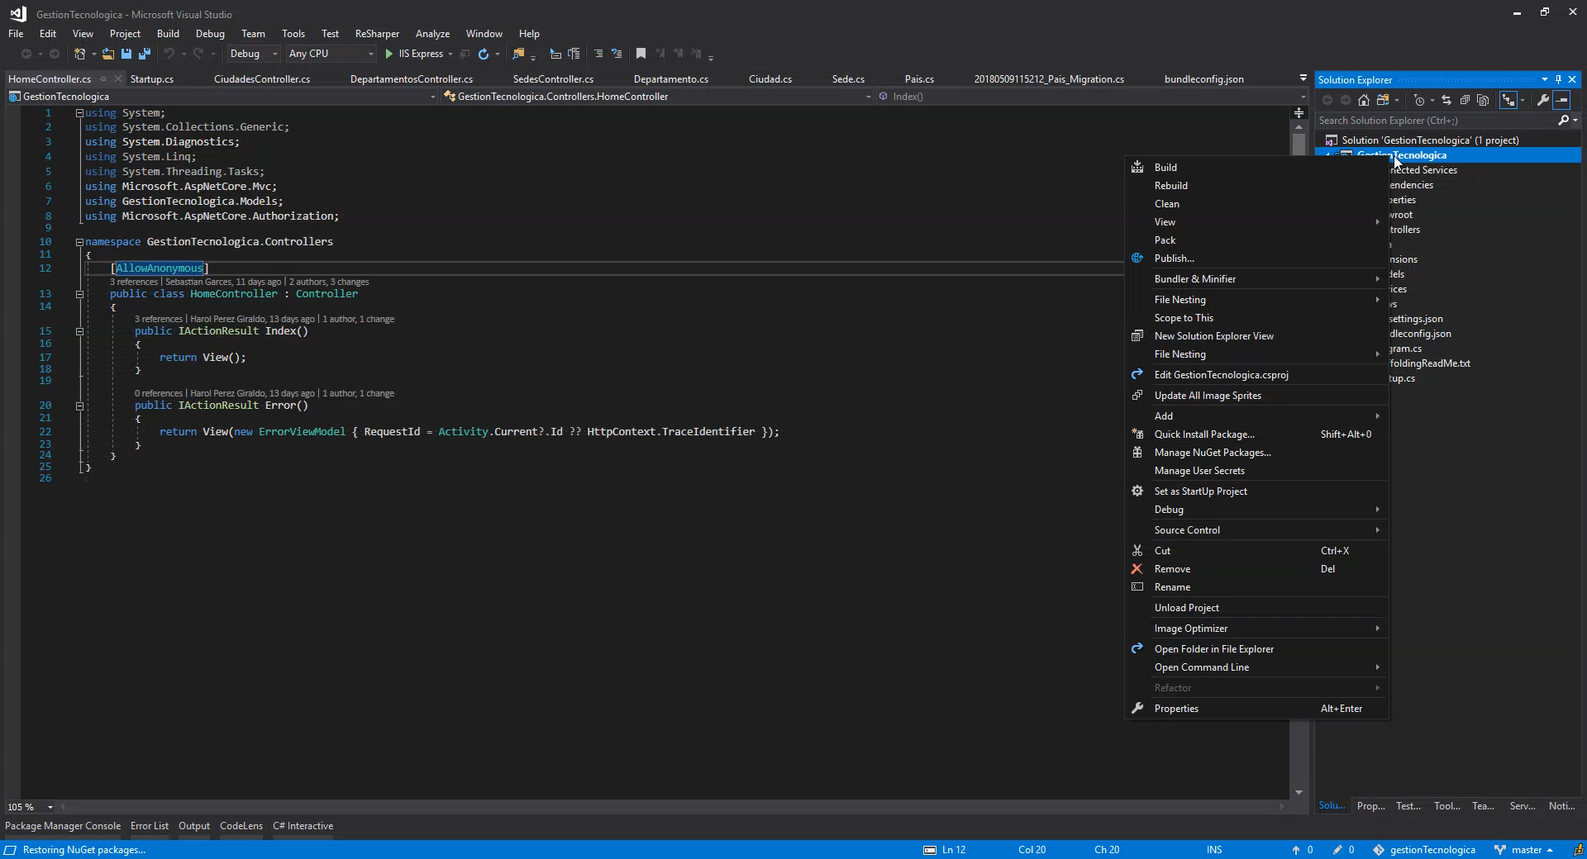
Ejemplos librerías de componentes
Desarrollo De Software Basado En Componentes

Slide 9
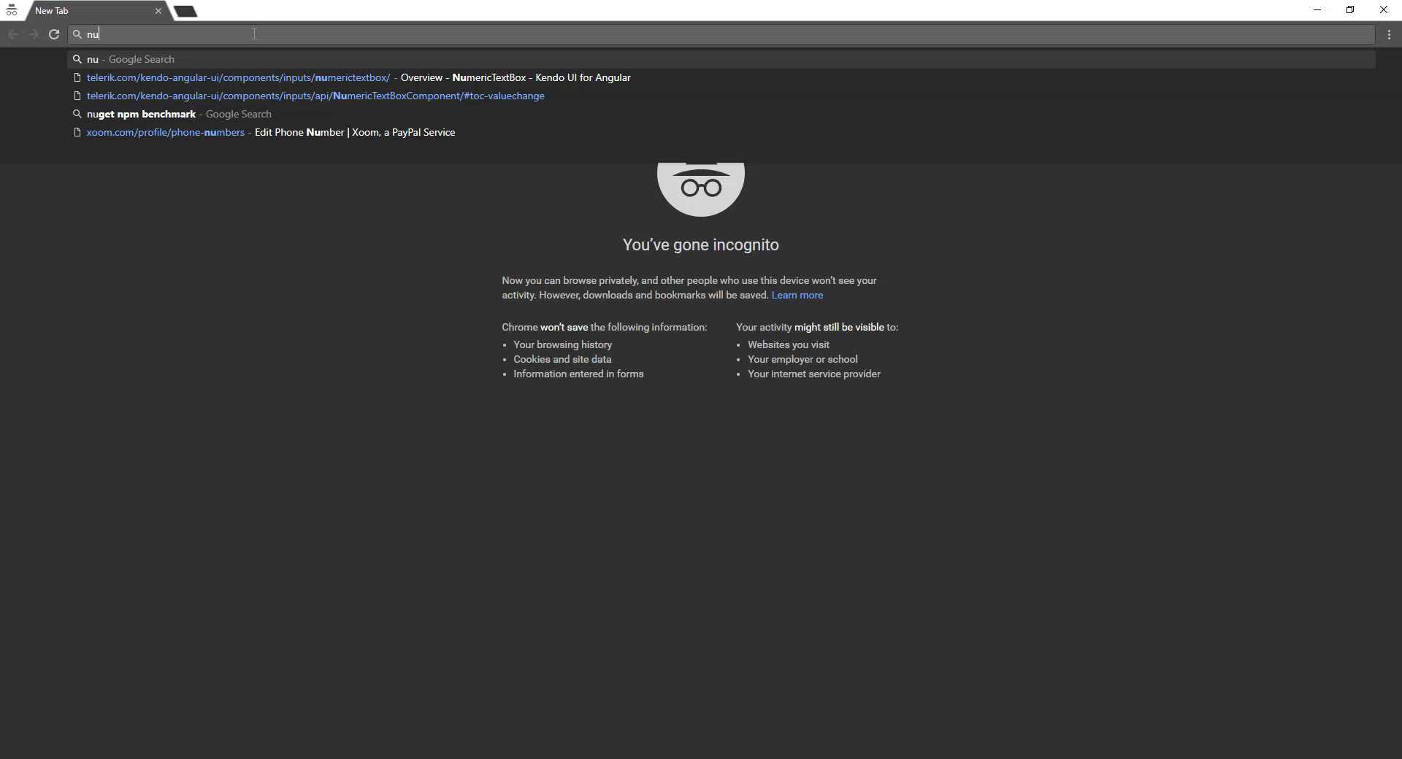
Ejemplos librerías de componentes

Slide 10
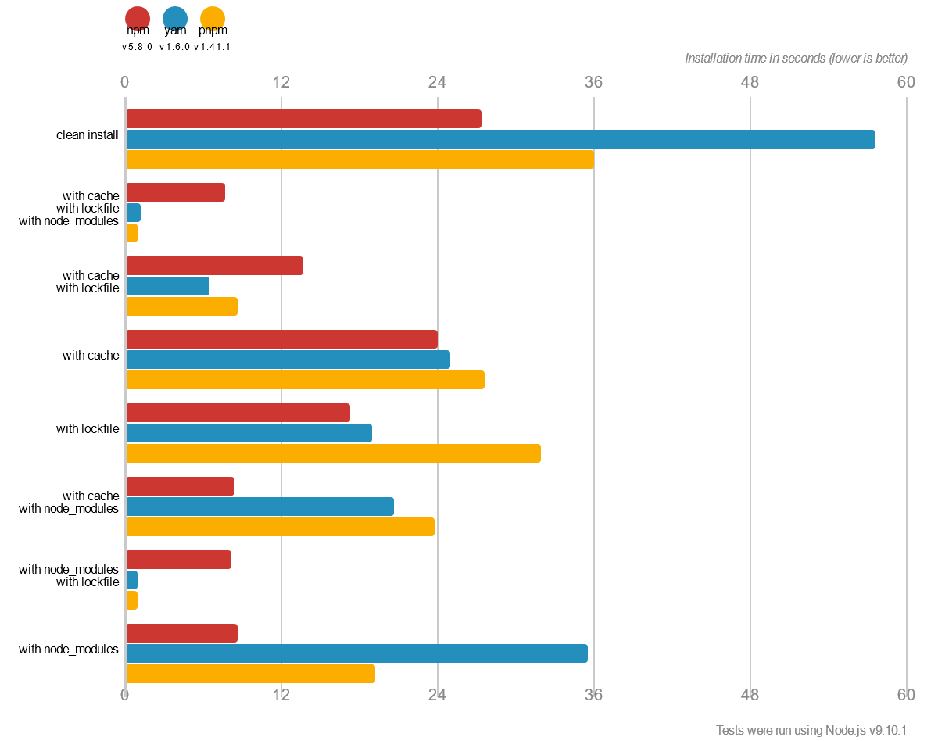
Ejemplos librerías de componentes

Slide 11
Un breve análisis sobre el aporte que hace el estudio al área (de la mano de las conclusiones)
Recopilación de diversos estudios y proyectos acerca de repositorios de componentes.
Evaluar un repositorio basado en sus características y mecanismos de búsqueda y almacenamiento.
Abrir nuevos caminos de investigación para hacer más eficiente la búsqueda de componentes.
Desarrollo De Software Basado En Componentes

Slide 12

Desarrollo De Software Basado En Componentes

